Slide 1
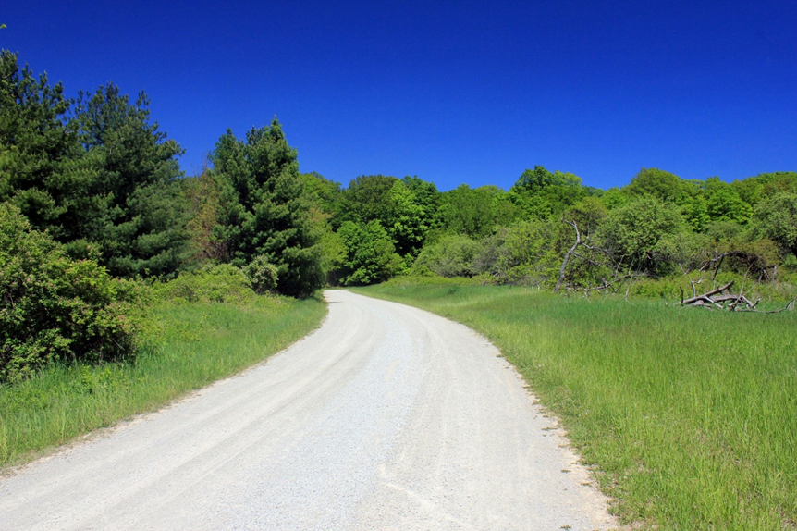
Livscafé 4 Mat och dryck
Välkommen
Återkoppla förbättringar gjorda utifrån förra tillfället
Tema Mat och dryck
Samtala om och planera förändringar

Slide 2
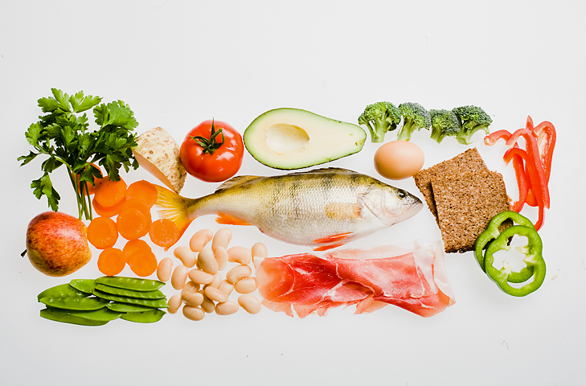
Tema: Mat och dryck
Mål:
Matglädje som ger energi främjar en god hälsa

Slide 3
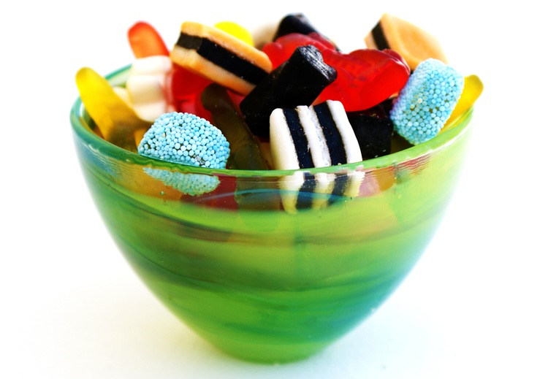

Slide 4
Varför är det viktigt att äta?
och vad påverkar matlusten?
Samtala runt borden

Slide 5
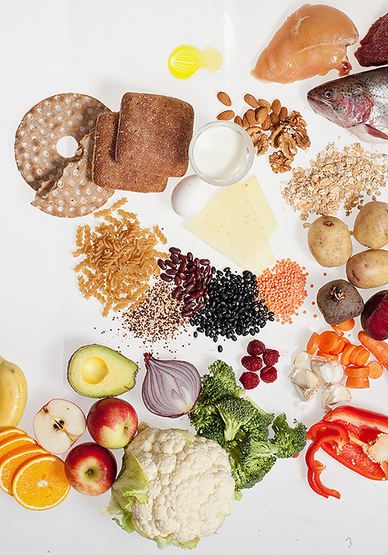
Det här kan påverka matlusten
Minskad aktivitet
Sjukdomar
Läkemedel
Munhälsa
Smak- och luktsinne
Ork
Sällskap
Miljön
Äta ofta

Slide 6
Det här behöver du få i dig varje dag
Olika typer av fett – till exempel raps- eller olivolja, matfett, fet fisk, mejeriprodukter eller nötter
Varierat med kolhydrater, till exempel bröd, gryn, potatis och pasta Välj gärna fullkornsprodukter som havregryn och knäckebröd
Protein i varje måltid, till exempel ägg, ost, fisk, kyckling, kött eller mejeriprodukter Även bönor, kikärtor och linser är proteinrika
Vitaminer och näringsämnen som särskilt finns i grönsaker, rotfrukter, frukt och bär.
Källa: Livsmedelsverket.se
Balansera mera – tips och råd för att förhindra fallolyckor i vardagen. Hitta balansen i kylskåpet. Socialstyrelsen.se
Folkhälsomyndigheten.se

Slide 7
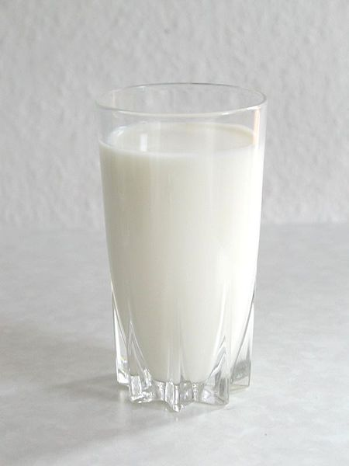
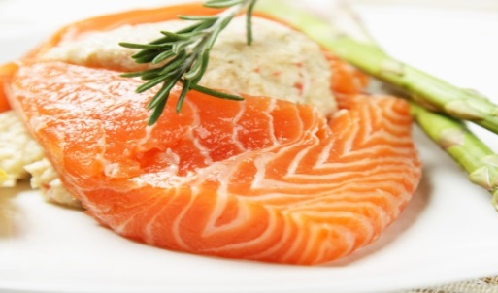
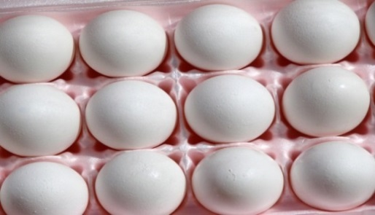
D-vitamin
Främjar bildningen av skelettben
Minskar risken för benskörhet, förtida död och fallolyckor (D-vitamin och kalcium)
Rekommendationen ökat för personer över 75 år till 20 mikrogram/dag
Källa: Livsmedelsverket.se
Bristguiden.se
Notes:
Att få i sig så mycket d-vitamin per dag kräver nog ett tillskott.
Var finns mer D-viatmin?
Här ska ni se några D-vitamin rika livsmedel

Slide 8
Hur mycket D-vitamin?
Livsmedel | Mängd | D-vitamin (µgram)
Lax, kokt | 100 gram | 16,6
Ägg, kokt | 1 st | 0,88
Lättmjölk | 2 dl | 0,45
Lättfil | 2 dl | 0,76
Fläskfilé | 100 gram | 0,57
Flytande margarin, Milda | 10 gram | 1
Smör | 10 gram | 0,06
Rågbröd | 1 skiva | 0
Broccoli | 50 gram | 0
Källa: Livsmedelsverket.se
Notes:
Så ni förstår att det är viktigt at påpeka för äldre att de behöver komma ut varje dag för att få solens viktiga D-vitamin

Slide 9
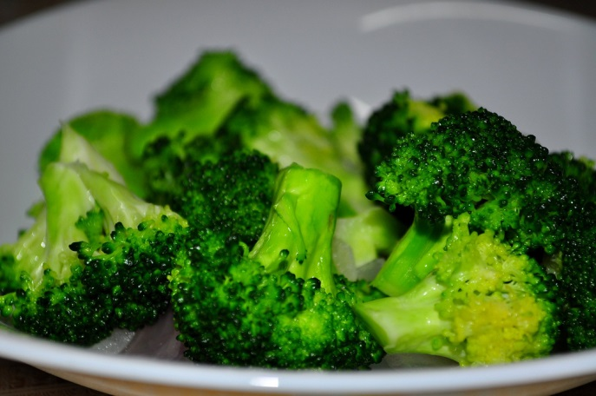
Kalcium
Ett mineral som behövs för att skelettet ska kunna växa normalt
Bidrar till att förebygga osteoporos och minska risk för frakturer
När man blir äldre ökar kalciumbehovet för att skelettet börjar bli tunnare och förmågan att ta upp kalcium försämras
Kvinnor behöver mer än män
Källa: Livsmedelsverket.se

Slide 10
Rekommenderat intag av kalcium
800 mg/dag för vuxna rekommenderas
Stor mängd kalcium finns i:
mjölk och mejeriprodukter
gröna grönsaker, som broccoli och grönkål
Livsmedel berikade med kalcium: till exempel juice, tofu och mjölkalternativ som soja- och mandelmjölk
800 mg:
4 ostskivor
1 tallrik fil (2 dl)
1 glas mjölk
Källa: Livsmedelsverket

Slide 11
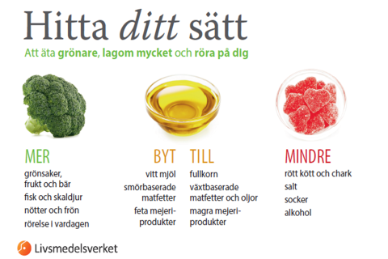
Observandum Sköra äldre

Slide 12
Vatten
Äldre har sämre förmåga att känna törst och dricker ofta för lite vatten
Törsten och vätskebrist kan påverkas av läkemedel, hög feber och vissa sjukdomar tex diabetes och högt blodtryck
För lite vatten kan ge yrsel, huvudvärk, muntorrhet, trötthet, och uttorkning
Drick mycket när det är varmt eller vid fysisk aktivitet
Annars drick ”lagom”
Kaffe, alkohol, läskedrycker mm är inga bra källor för att tillföra optimal vätska. Drick rent vatten istället.
Källa: 1177.se

Slide 13
Tips
Prata inte om olika dieter
Tillaga något gemensamt
Samtala om:
Vad är bra och hälsosam mat? God mat?
Miljöns betydelse – äta med ögat
Äta tillsammans, äta ensam
”Balansera mera” http://www.socialstyrelsen.se/Lists/Artikelkatalog/Attachments/20287/2016-9-1.pdf
”Den viktiga maten” - Bra trycksak och film (vardgivare.skane.se)

